Slide 1
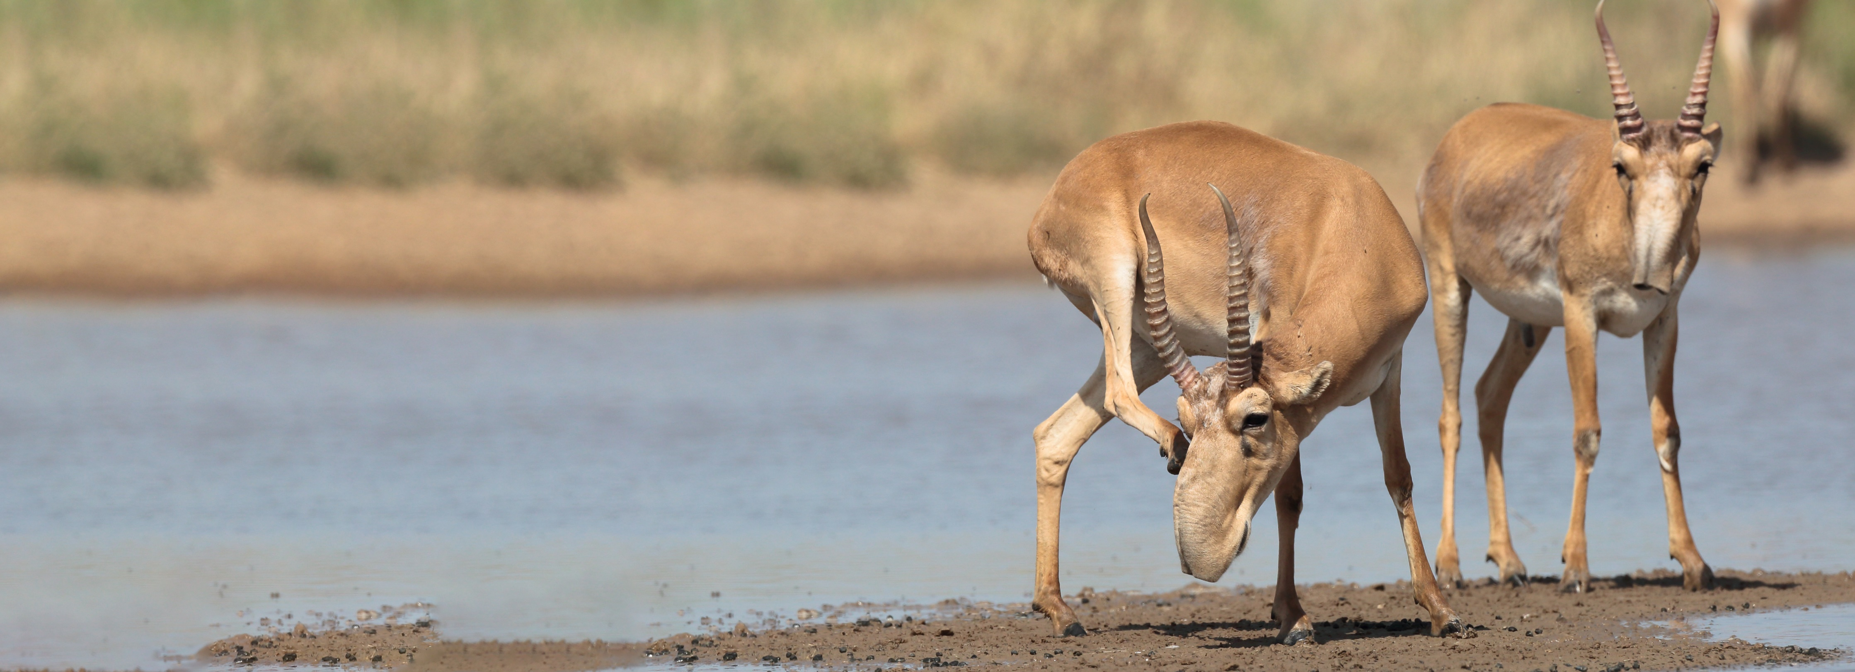


Convention on Migratory Species
The Fourth Meeting of Signatories to the Saiga MOU
28-29 September 2021, Russian Federation, online meeting
Кузнецов Евгений Алексеевич
Главный специалист Центра научных исследований и разработок
ФГБУ «ВНИИ Экология» Минприроды России

Slide 2
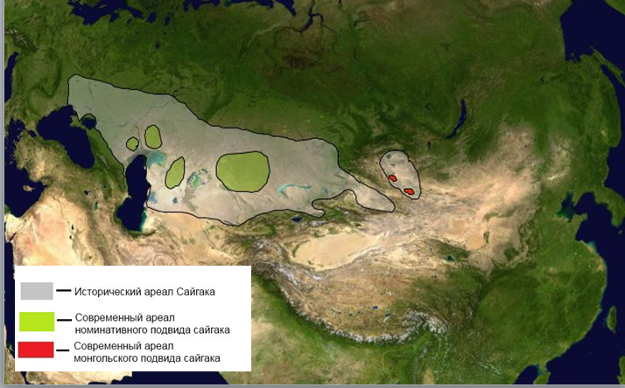
Исторический и современный ареал сайгака в Евразии

Slide 3
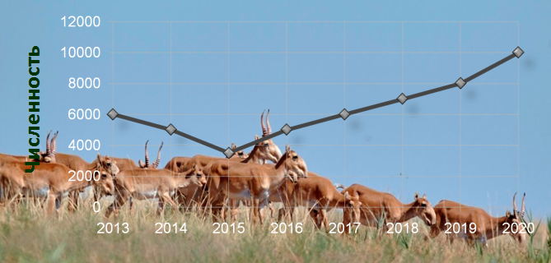
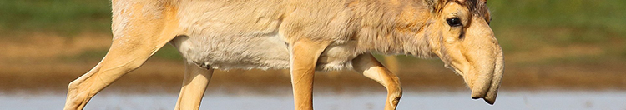
Текущие данные о популяциях сайгака в Российской Федерации: Численность популяции сайгака Северо-Западного Прикаспия с 2015 г. к 2020 г. увеличилась с 3500 до 10000 особей. Ежегодно отмечаются заходы сайгаков Волго-Уральской популяции с территории Казахстана. По разным оценкам численность может составлять от 30-50 тыс. особей до 100-200 тысяч.

Slide 4
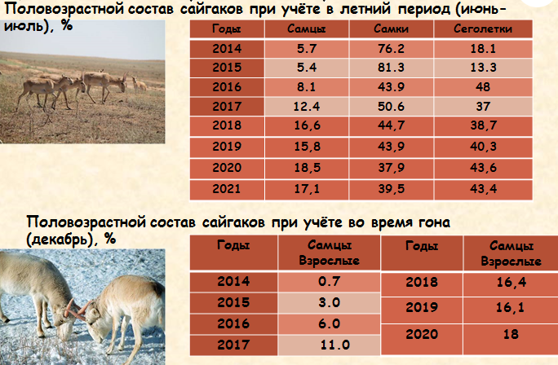

Slide 5
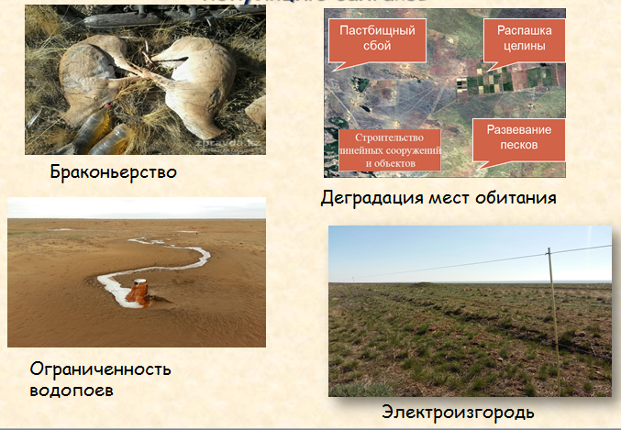
Основные угрозы для сайгака в Российской Федерации

Slide 6
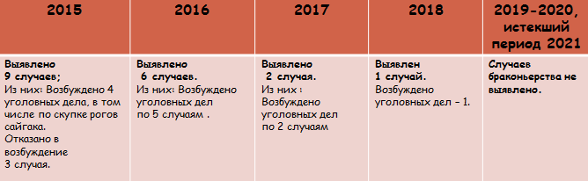
Примеры основных мер по сохранению сайгака за 2019-2021 гг.: - Включение сайгака в Красную книгу Российской Федерации - Разработка Стратегии сохранения и восстановления сайгака в РФ - Создание в Минприроды России секции экспертов по сохранению и восстановлению сайгака Рабочей группы по вопросам сохранения и восстановления редких и находящихся под угрозой исчезновения объектов животного мира в Российской Федерации - Разработка Дорожной карты по реализации в рамках федерального проекта мероприятий, направленных на сохранение и восстановление сайгака в РФ до 2030 г. - Создание водопоев в оптимуме ареала популяции сайгака Сев.-Зап. Прикаспия - Усиление борьбы с браконьерством и активная работа с населением
Notes:
IOSEA Marine Turtle MOU
Sub regional meetings of the Marine Turtle Task Forces are instrumental in the implementation of the MOU.
Two of the 4 MTTFs met in 2017 and 2018. The report for the NIO is available online
CITES Secretariat in close cooperation with CMS IOSEA secretariat and Advisory Committee compiled and analyzed data on legal and illegal trade international and domestic trade in marine turtles. The process was supported by implementing agencies, such as TRAFFIC and WWF with the financial support from Australia via CMS. The preliminary report is available online
Final report should be available on November 23rd 2018.
Dugong MOU – IKI project
Continuing to revise IKI project based on feedback.
Don’t anticipate any major revisions.
Hope to have submitted to BMU for final approval before the end of this year.

Slide 7
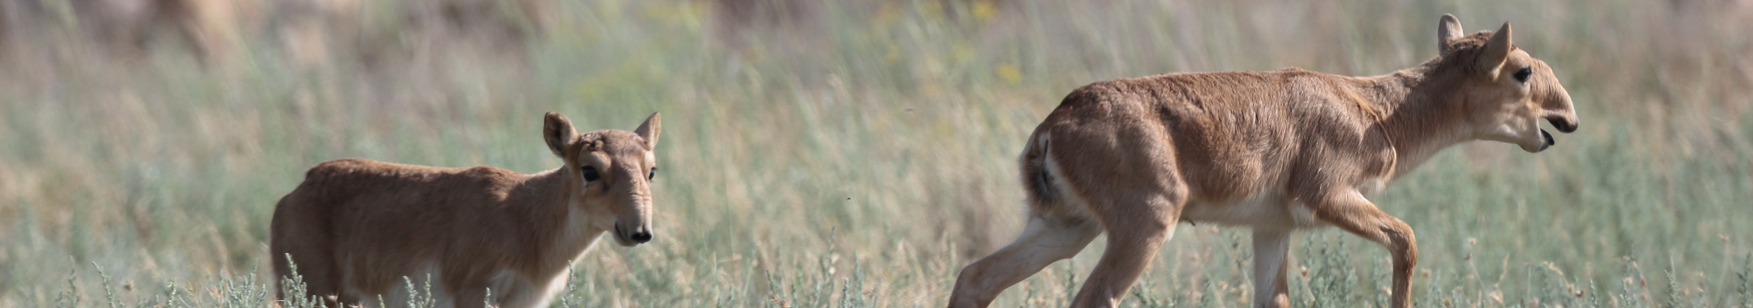
Планы на будущее (5 приоритетных мероприятий на ближайшие 5 лет) 1. Разработка и утверждение методики учета численности сайгака и мониторинга его популяций 2. Усиление борьбы с браконьерством путем увеличения численности инспекторского состава и улучшения его оснащения 3. Внедрение генетической идентификации изъятых рогов для выявления источника их сбора/добычи 4. Создание новых/расширение существующих особо-охраняемых природных территорий 5. Оптимизация размещения линейных сооружений и других хозяйственных и промышленных объектов с учетом направлений миграций сайгака и мест его концентрации

Slide 8
Национальный координатор по вопросам МОВ по сайге
Кузнецов Евгений Алексеевич
Главный специалист Центра научных исследований и разработок
ФГБУ «ВНИИ Экология» Министерства природных ресурсов и экологии Российской Федерации
Тел.: +7 (916) 533-51-04
E-mail: eak1955@list.ru

Slide 9
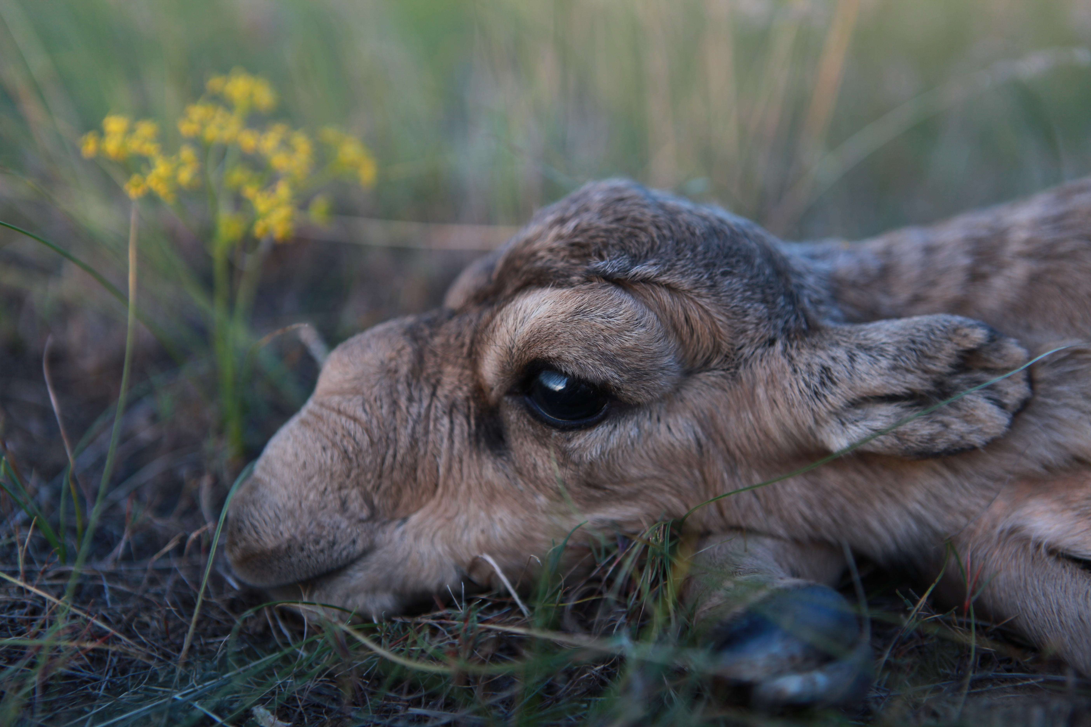
THANK YOU
Insert Image

